Slide 1
Frameworks Javascript
ELECTRON
Nathan Oliveira de Santana – SP3061469 Lucas Apolinário -

Slide 2
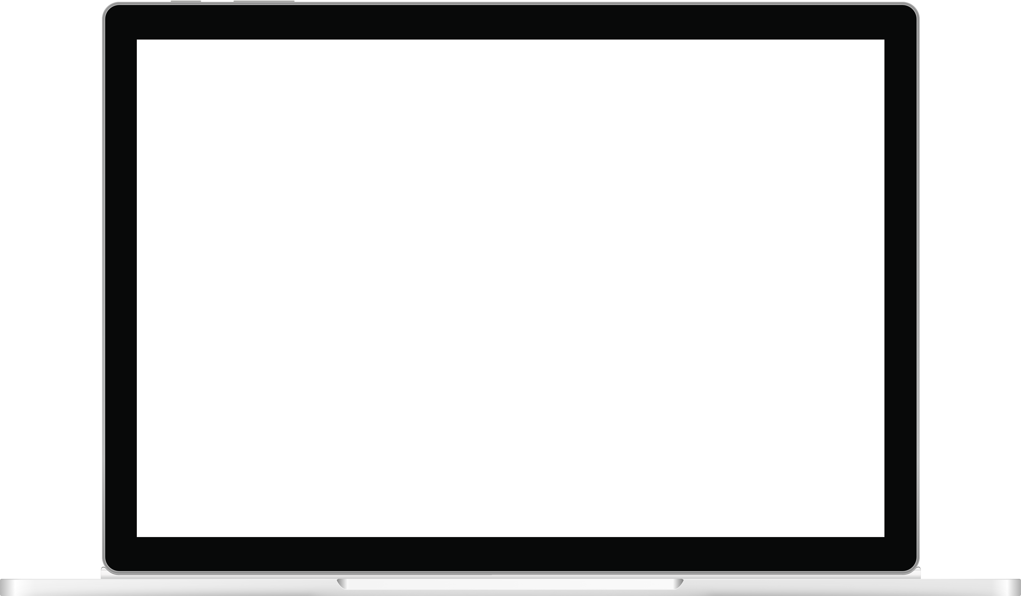
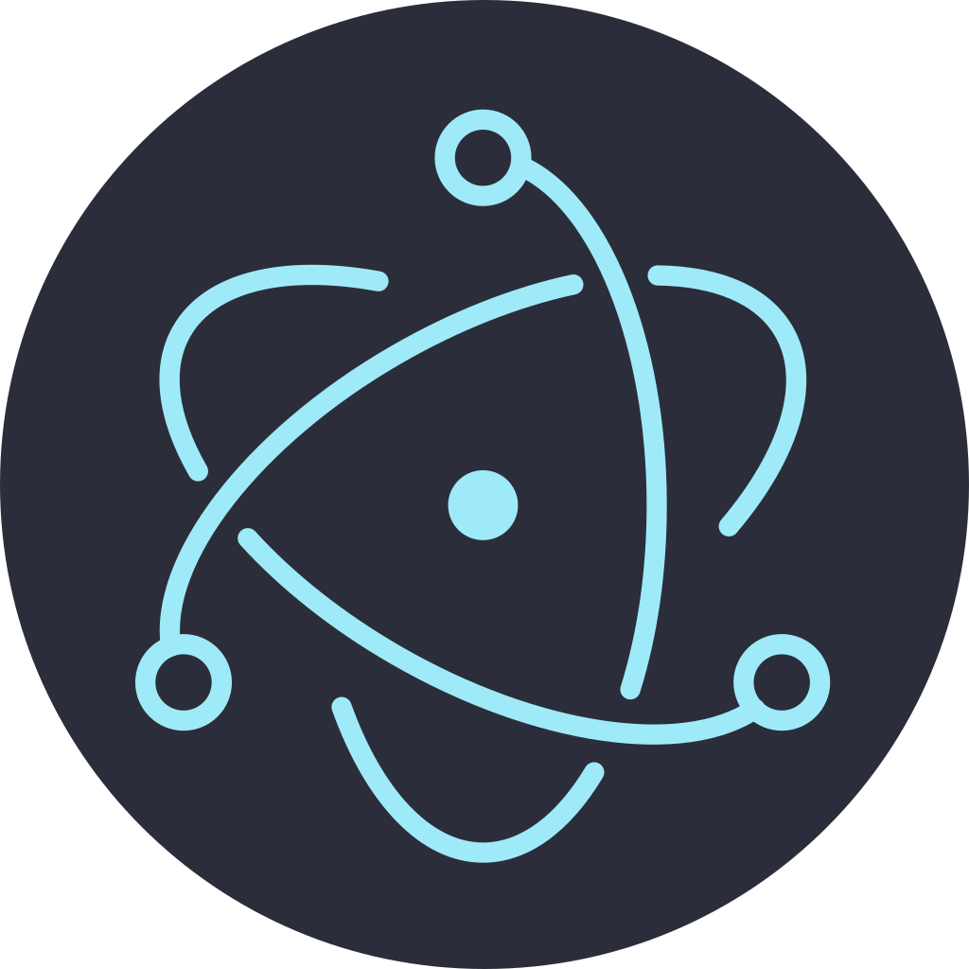


Como e quando surgiu?
Electron é um framework de código aberto criado por Cheng Zhao, e agora desenvolvido pelo GitHub. Ele permite desenvolver aplicações para desktop GUI usando componentes front end e back end originalmente criados para aplicações web: Node.js para o back end e Chromium para o front end.
Wikipédia
15 de Julho
2013
1

Slide 3
Como e quando surgiu?
Electron é um framework de código aberto criado por Cheng Zhao, e agora desenvolvido pelo GitHub. Ele permite desenvolver aplicações para desktop GUI usando componentes front end e back end originalmente criados para aplicações web: Node.js para o back end e Chromium para o front end.
Wikipédia

Slide 4
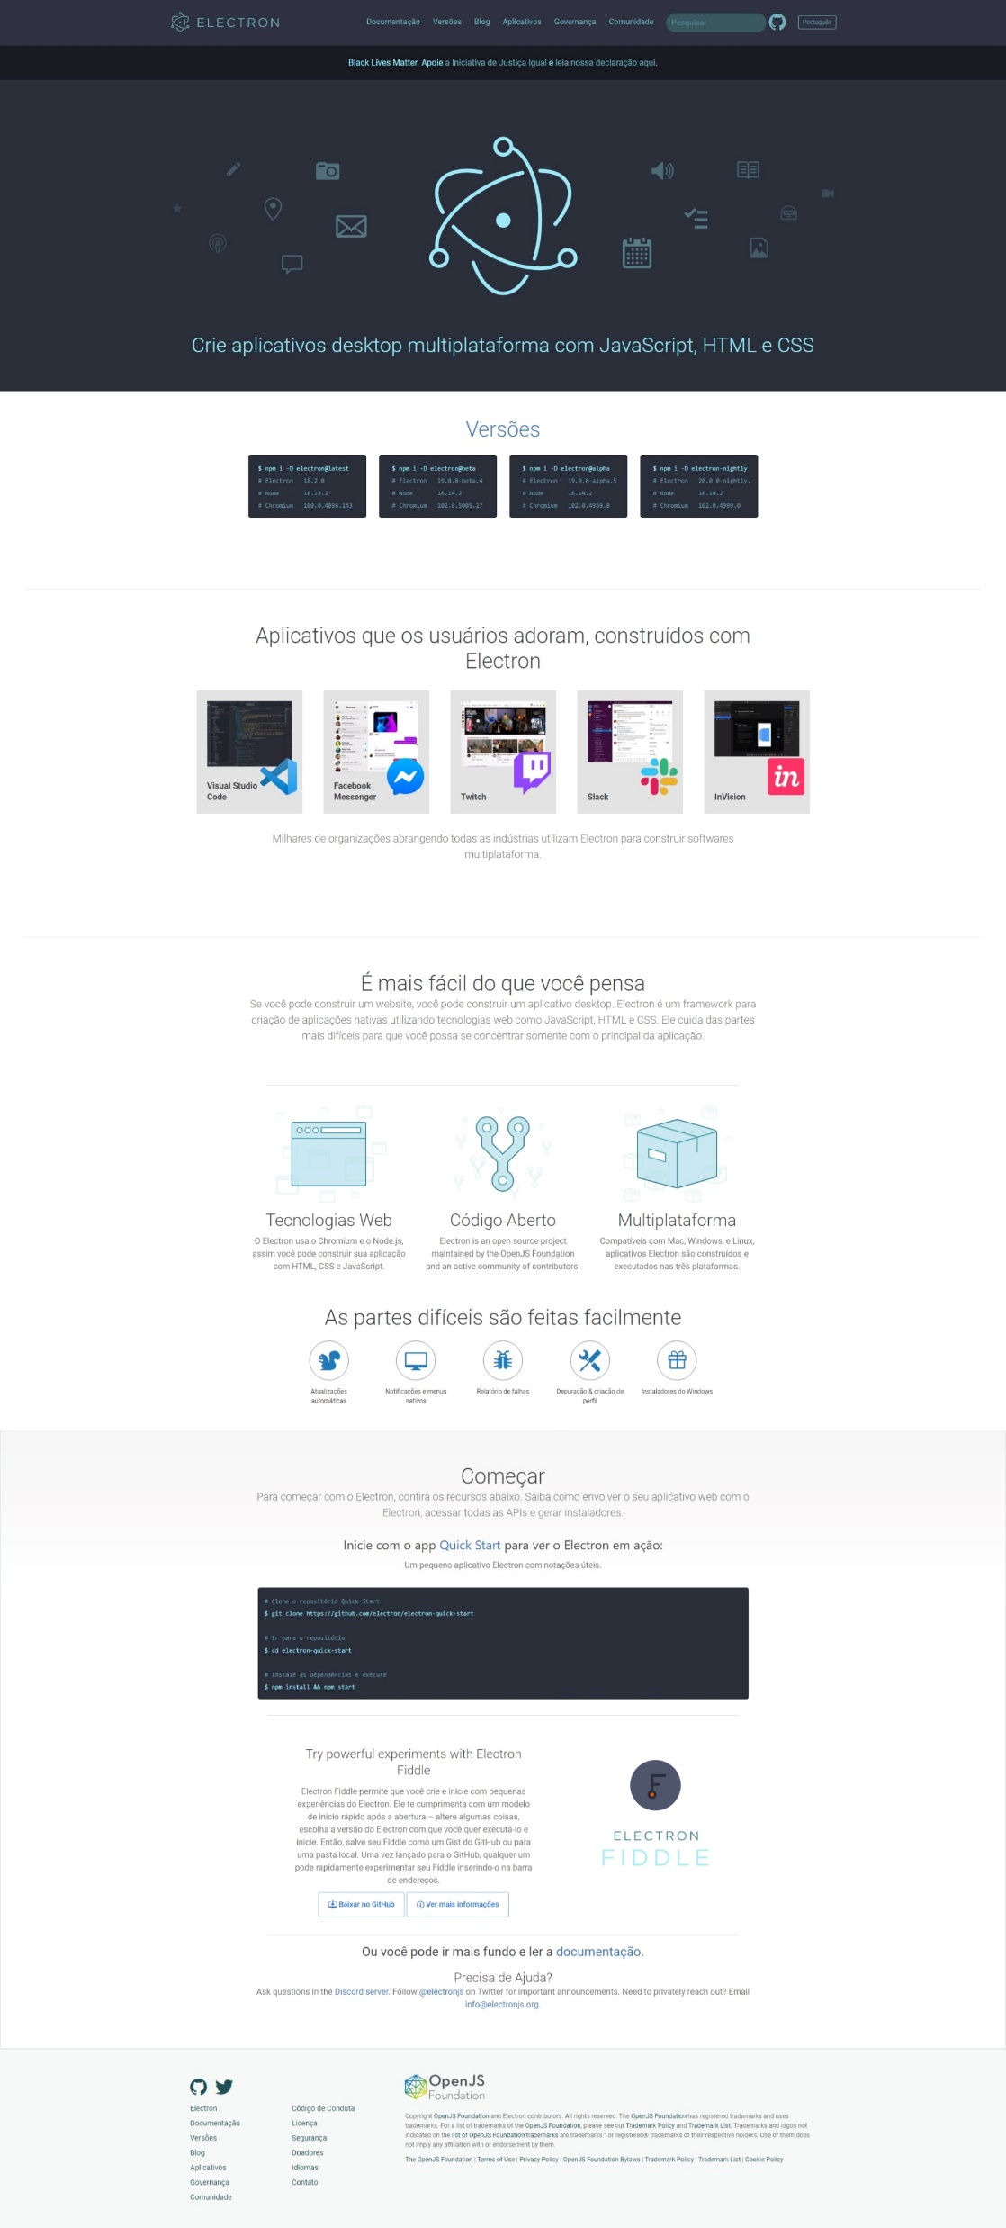
2

Slide 5
Usado em diversas aplicações conhecidas
Código aberto e multiplataforma
3

Slide 6
Tutorial de como clonar o QuickStart
4

Slide 7
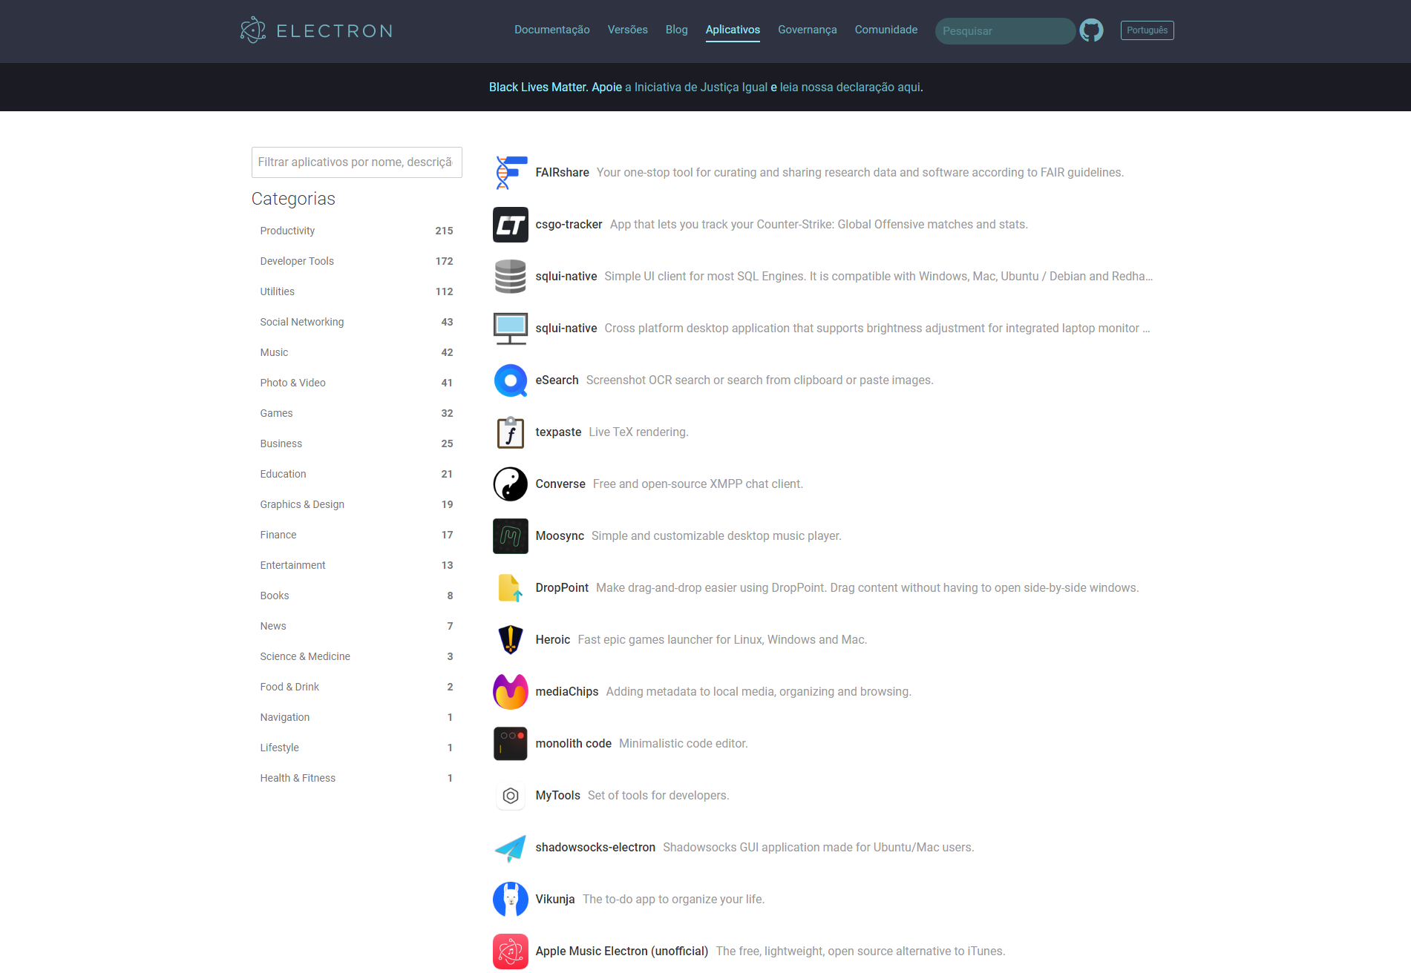
Documentação
Links úteis
5

Slide 8
19 categorias
600+ Aplicativos
Tutoriais de instalação
6

Slide 9



Qual a aplicação
Um dos principais motivos do Electron ser utilizado é por ele ser Multiplataformas.
Outro motivo é a versatilidade e a contribuição da comunidade, ajudando a encontrar mais recursos e suporte.

Slide 10
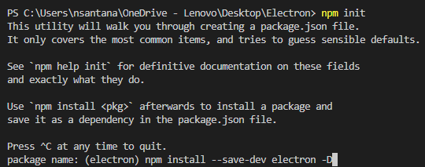
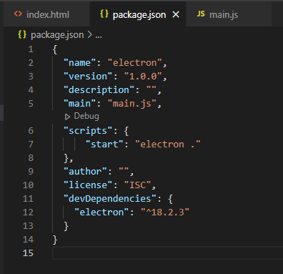
Criando uma aplicação com Electron
1º passo: npm init
2º passo: instalando o framework electron
3º passo: adicionando o script electron ao arquivo json
7

Slide 11
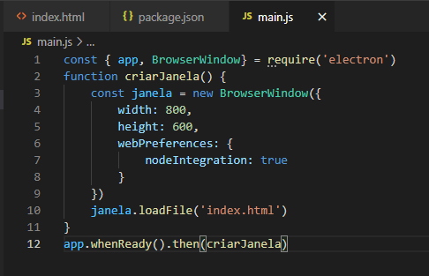
Criando uma aplicação com Electron
4º passo: Configurando o arquivo js para inicializar uma janela do electron
8

Slide 12
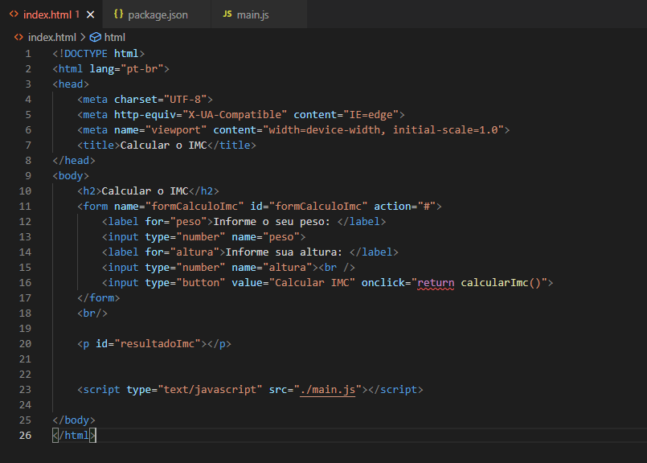
Criando uma aplicação com Electron
5º passo: Arquivo HTML com inputs para calcular IMC
9

Slide 13
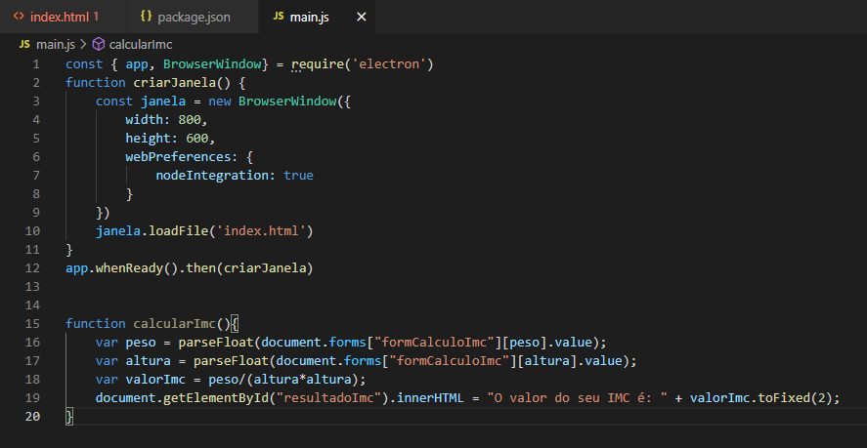
Criando uma aplicação com Electron
6º passo: Função para calcular o IMC ao clicar no botão
10

Slide 14

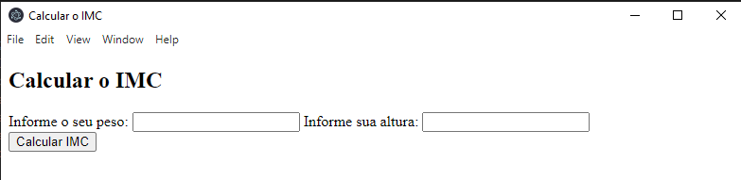
Criando uma aplicação com Electron
6º passo: Instalando os pacotes do electron
7º passo: Rodando a aplicação para testar
8º passo: Teste da plicação rodando
11

Slide 15
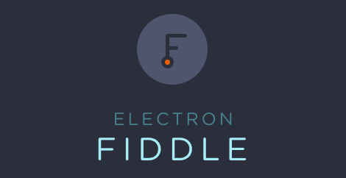
Electron Fiddle
Electron Fiddle é um projeto open source multiplataforma que facilita testes e codificação de elementos em Electron.
Ele não é uma IDE, portanto não pode ser utilizado para o desenvolvimento de grandes projetos.
12

Slide 16
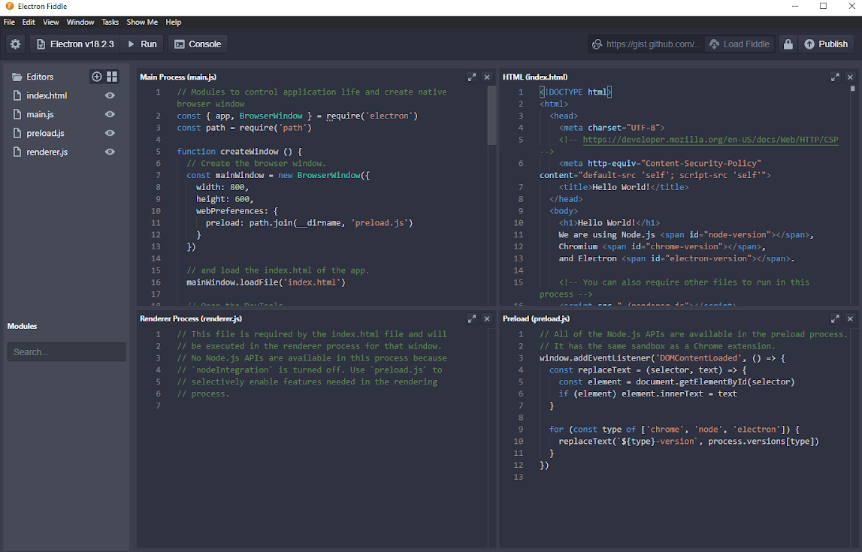
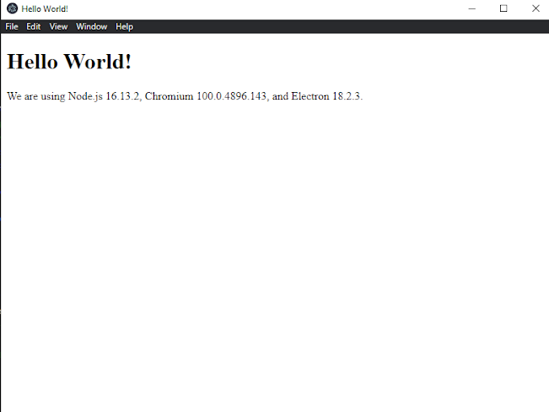
Electron Fiddle
13

Slide 17
Electron Fiddle APIs
O Electron Fiddle trás algumas APIs que trabalham com Electron, permitindo uma visualização do código.
14

Slide 18
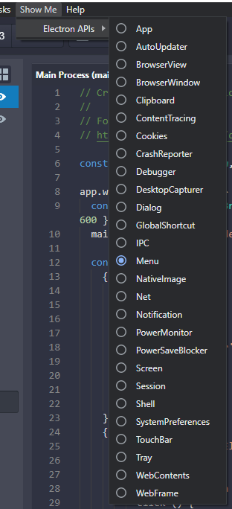
Electron Fiddle APIs
O Electron Fiddle trás algumas APIs que trabalham com Electron, permitindo uma visualização do código.
14

Slide 19
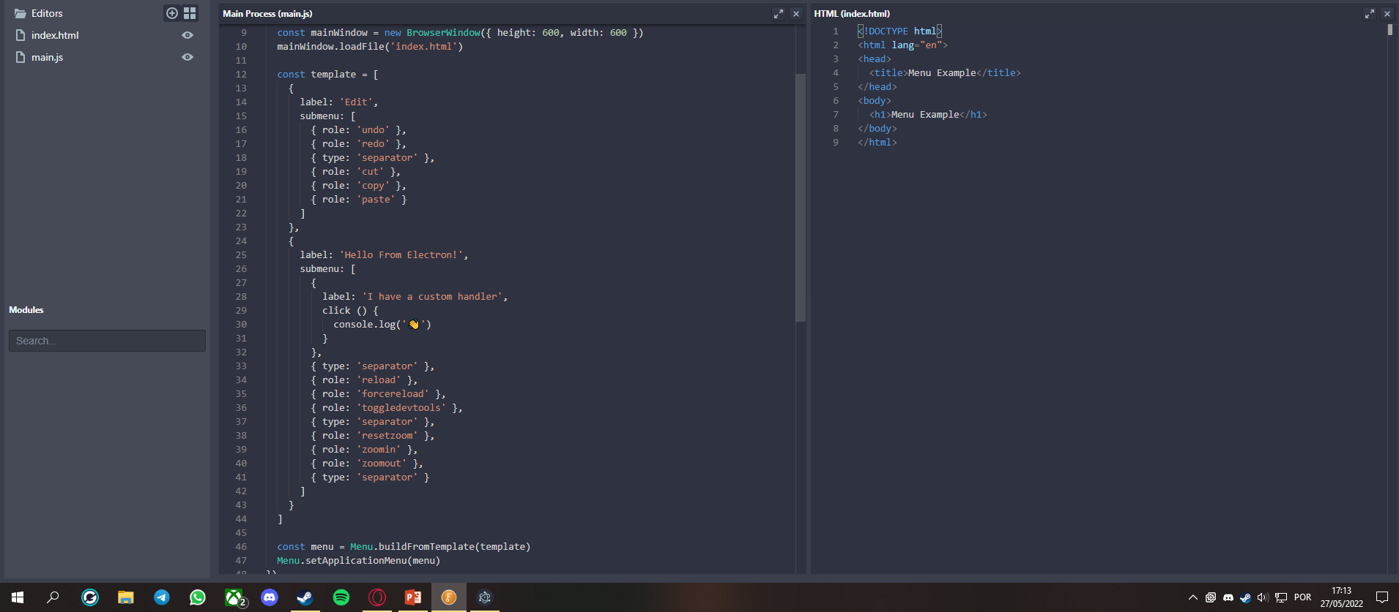
Electron Fiddle APIs
15

Slide 20
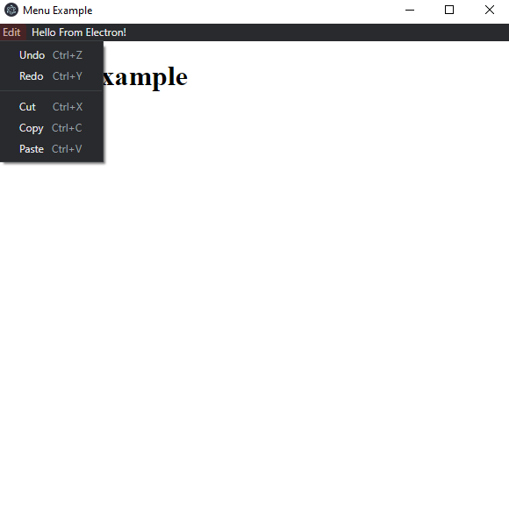
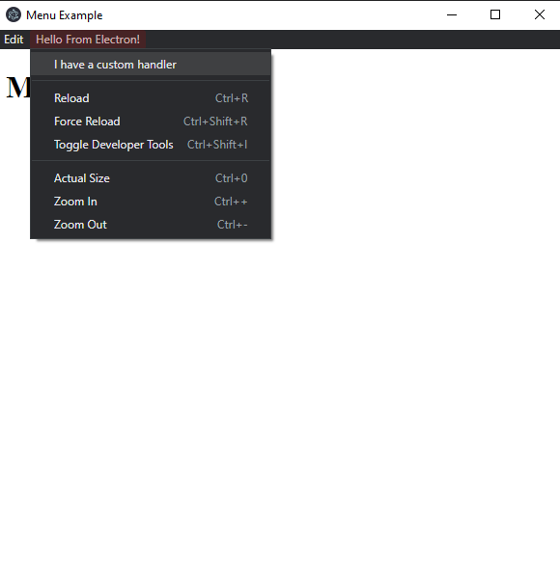
Electron Fiddle APIs
15

Slide 21
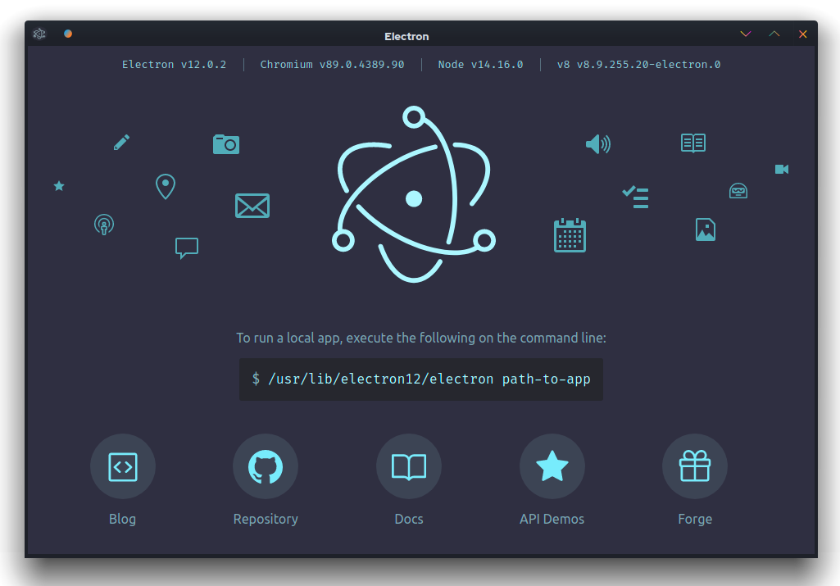
Nathan Oliveira de Santana – SP3061469 Lucas Apolinário -
function encerrar()
{
Alert(“Muito obrigado!”);
}
Referências:
Documentação e informações:Electron | Crie aplicativos desktop multiplataforma
Electron Fiddle: Electron Fiddle | Electron (electronjs.org)
GitHub: Electron · GitHub

